Slide 1
Tane boyu analizi
4. hafta

Slide 2
Tane boyu dağılımı belirlendikten sonra, elde edilen veriler bir ileri aşamada değişik istatistik işlemlere tabi tutulurlar. Bunlar ortalama (mean) tane boyu (dağılım grafiğini alansal olarak iki eşit parçaya bölen çizgiye karşılık gelir), mod (en yüksek sınıfın tane boyu değeri), medyan (median) tane boyu (%50 ye karşılık gelen tane boyu), derecelenme (sorting) (dağılım eğrisinin ne kadar yayvan veya dar olduğu), yamukluk (skewness) (dağılım eğrisinin ye tarafa eğimli olduğu) ve basıklık (kurtosis) (dağılım eğrisinin diklik veya basıklık derecesi) hesaplarıdır. Logaritmik kümülatif olasılık dağılım grafiğinde dağılımın normal (Gaus dağılımı) olması durumunda grafik düz bir çizgi olacaktır. Logaritmik grafiğin kullanılmasının bir diğer avantajı yüzdelik (percentile) değerinin bulunmasıdır. Yüzdelik, herhangi bir yüzdelik aralığına düşen tane boyunun değeri olarak tanımlanır
http://users.metu.edu.tr/kaymakci/turkish/sedimentoloji_dersnotlari.pdf

Slide 3
Bir çok sediman unimodal (tek sınıflı) iken bimodal (çift sınıflı) hatta polimodal (çok sınıflı) dağılımlara da oldukça sık rastlanabilmektedir. Buna hamur malzemesince zengin çakıltaşları çok iyi bir örnektir. Tane boyunun mükemmel derecede normal olduğu hallerde mod, medyan ve mean aynı değere sahiptirler. Tane boyu analizi alansal tane boyu dağılım haritalarının çıkarılması sonucu akarsu ve/veya türbit akıntı yönlerinin bulunmasında iyi bir yöntemdir. Bu tip ortamlarda iri taneler akıntının kaynağına yakınken taneler akıntı aşağıya iriden inceye doğru bir dizilim gösterirler. Kumsal ve sığdeniz ortamlarda tane boyundaki azalma derinliğin artmasına bağlı olarak dalga enerjilerindeki azalma ile ilişkilendirilirler.
http://users.metu.edu.tr/kaymakci/turkish/sedimentoloji_dersnotlari.pdf

Slide 4
Yamukluk (Skewness): Yamukluk tane boyu dağılımı grafiklerindeki simetrikliğin ölçüsüdür. Eğer grafik iri tanelere doğru kuyruk yapıyorsa bu gereğinden fazla iri tanenin varlığını dolayısıyla negatif yamukluğu, ince tanelere doğru kuyruk yapıyor ise pozitif yamukluk olarak adlandırılır. Eğer dağılım simetrikse yamukluktan bahsedemeyiz.
http://users.metu.edu.tr/kaymakci/turkish/sedimentoloji_dersnotlari.pdf

Slide 5
Arazide ölçme

Slide 6
Elek analizi sonucu

Slide 7
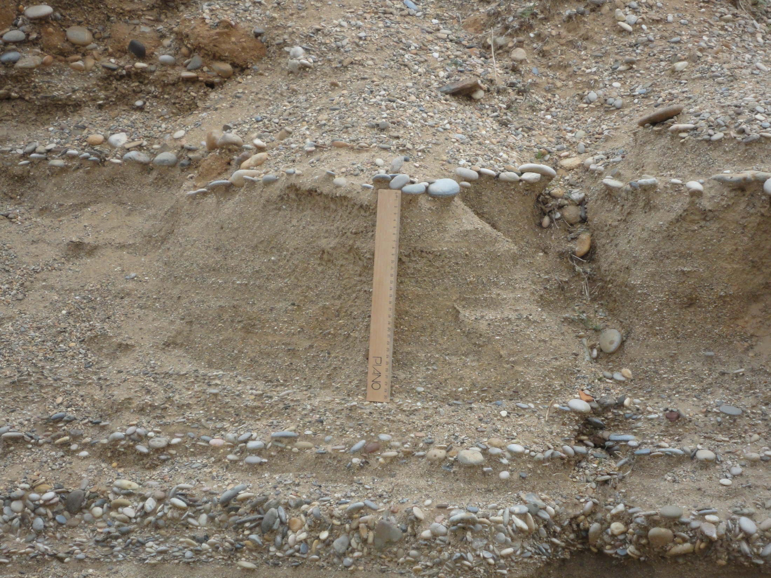

Slide 8
İyi boylanmış kum

Slide 10
yelpaze deposu: kötü boylanmış

